Slide 1
Žygimanto Augusto seserys

Slide 2
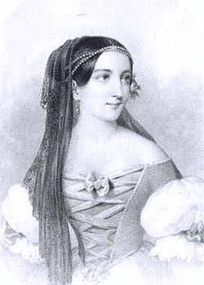
Sesuo Izabela-
Vengrijos karalienė

Slide 3
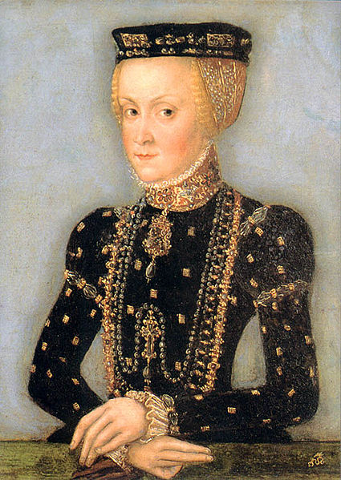
Sesuo Ona-
Lietuvos ir lenkijos karalienė,Stepono Batoro žmona

Slide 4
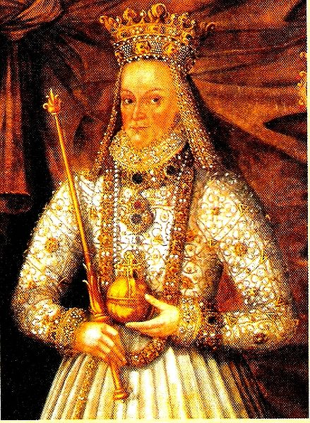

Slide 5
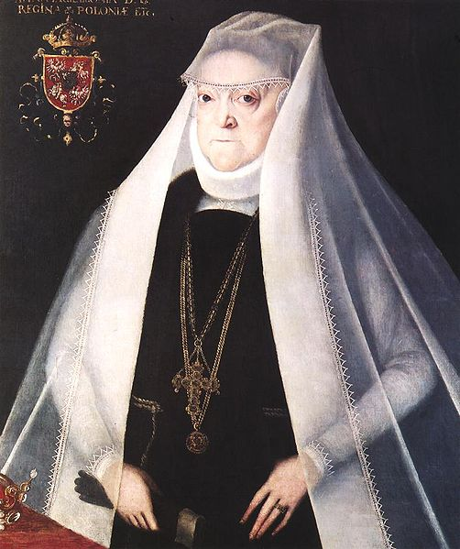

Slide 6
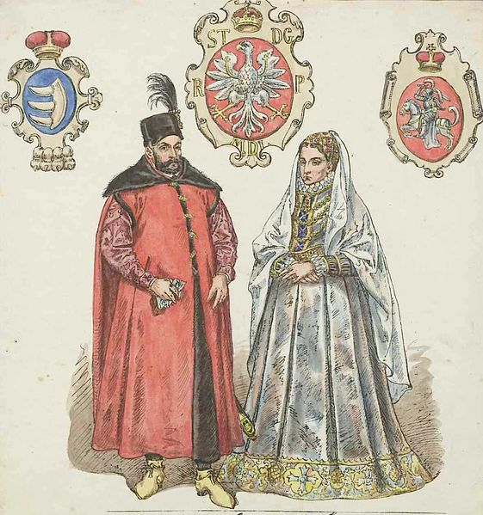

Slide 7
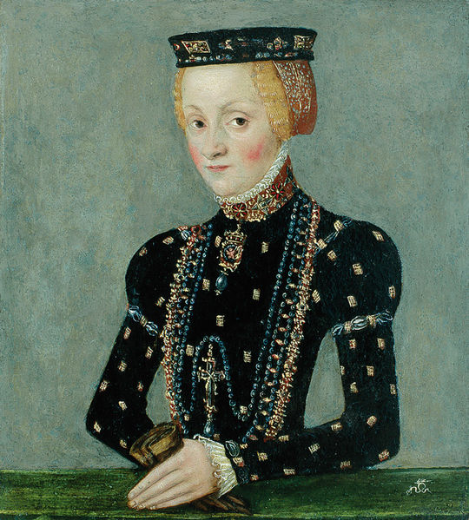
Sesuo Katerina-
Švedijos karalienė,Vazų motina

Slide 8
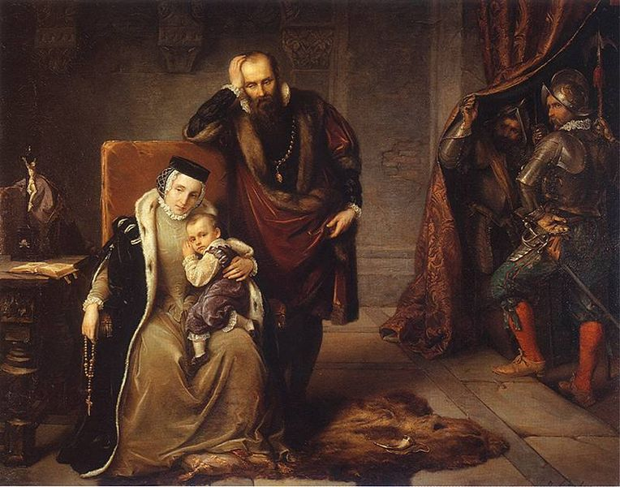

Slide 9
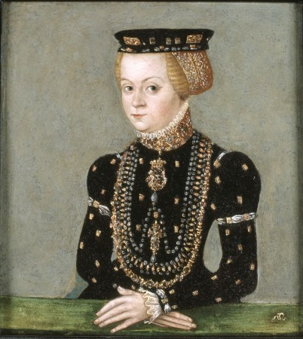
Sesuo Sofija-
Vokietijos princo žmona

Slide 10
Surinko Rasuolė Karpejienė
Nuotraukos rastos internete.

